Slide 1
Томск – в годы Великой Отечественной войны

Slide 2
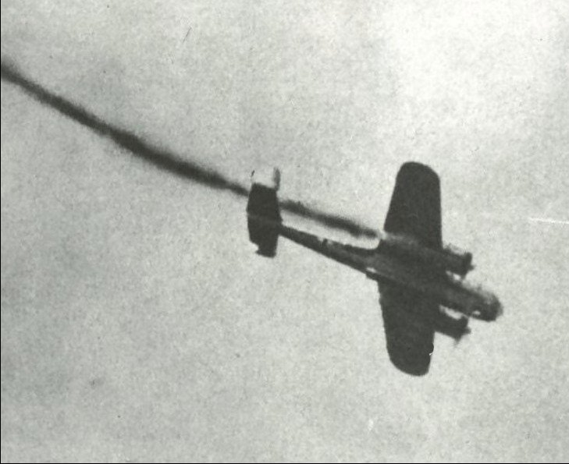
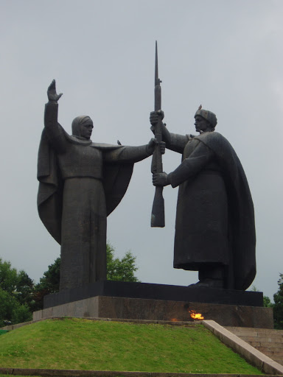
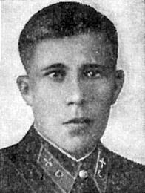
Томск в годы Великой Отечественной войны

Slide 3
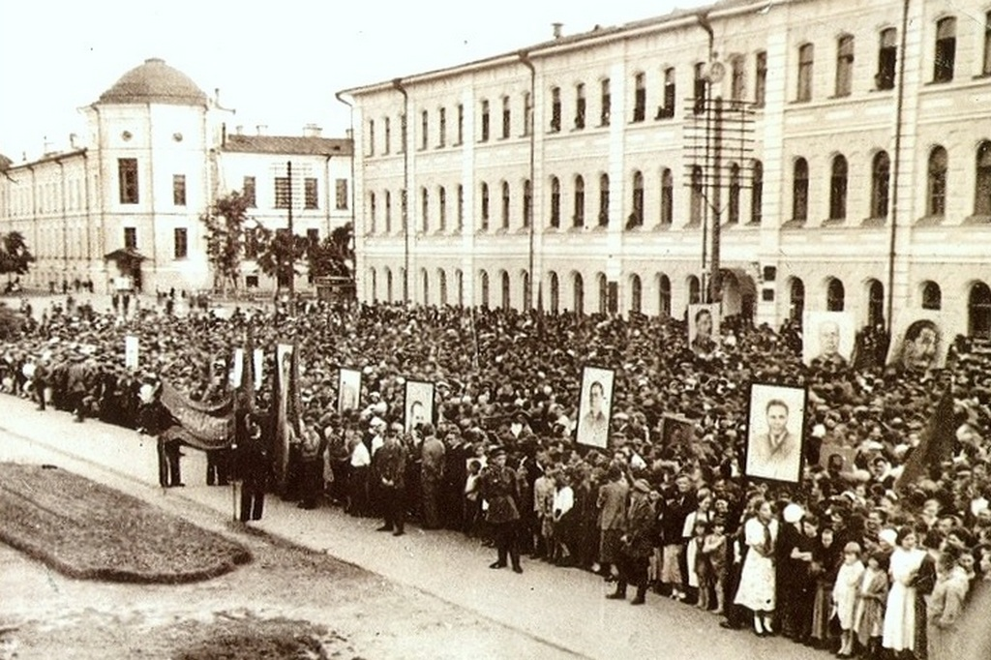
Митинг трудящихся Томска 22 июня 1941 г.
Пришедшие на митинг люди тут же подавали прошения об отправке на фронт.
Трудящиеся выступали с речами о готовности обеспечивать армию всем необходимым, и, если потребуется с оружием в руках встать на защиту Отечества
Встанем на защиту Отечества!
Поможем фронту
Вступим в ряды Красной армии

Slide 4
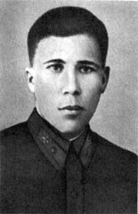
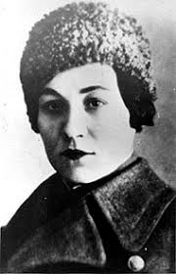
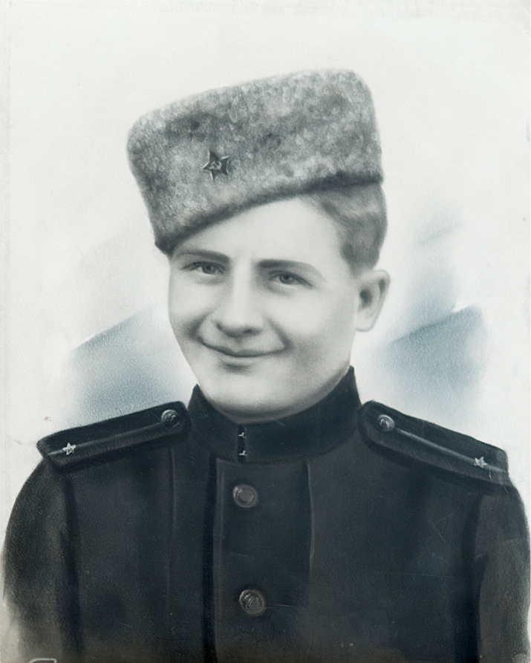
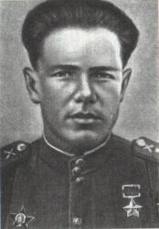
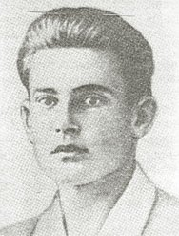
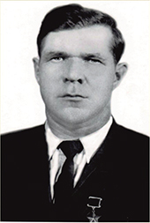
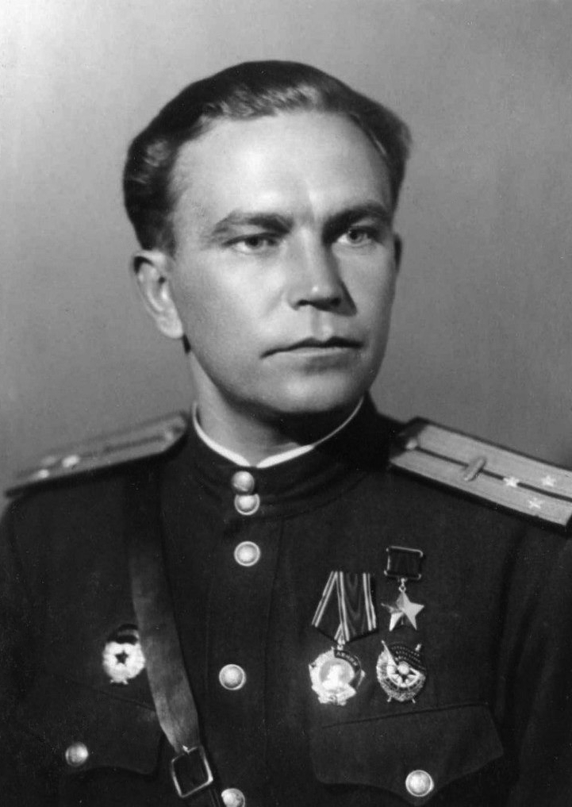
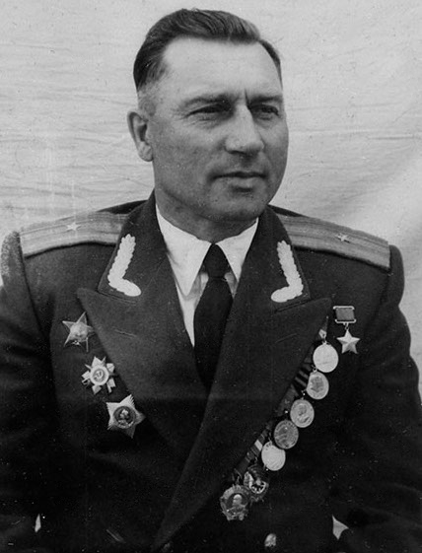
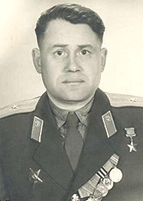
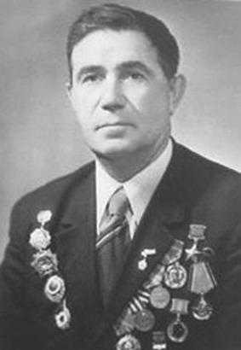
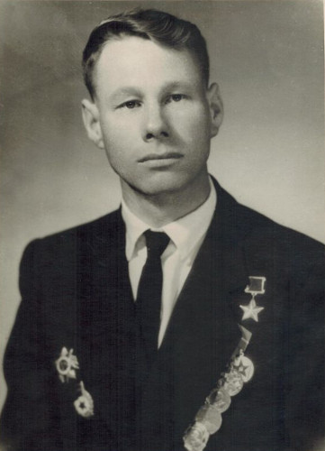
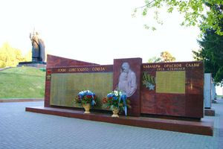
Томичи - герои
186 Героев Советского Союза
36 из них уроженцы Томской области
25 Полных Кавалеров Ордена Славы
50 000 награждены боевыми наградами за мужество и отвагу

Slide 5
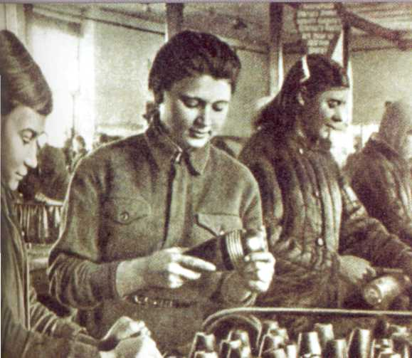
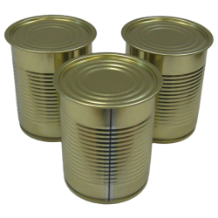
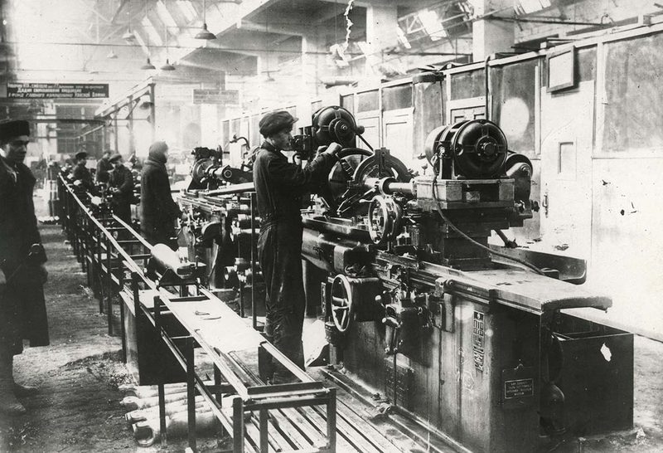
С первых дней войны Томск перешел к выполнению военных заказов
Хлебокомбинат -производство «сухарей специального назначения»,
Гормолзавод - выпуск казеина,
Карандашная фабрика — тара для консервов и боеприпасов,
Швейная мастерская — гимнастерки, солдатское белье.
Предприятия местной и кооперативной промышленности перешли на выпуск так называемой спецпродукции — изготовление лыж, волокуш, катушек, ружейных болванок, производили ремонт полушубков

Slide 6
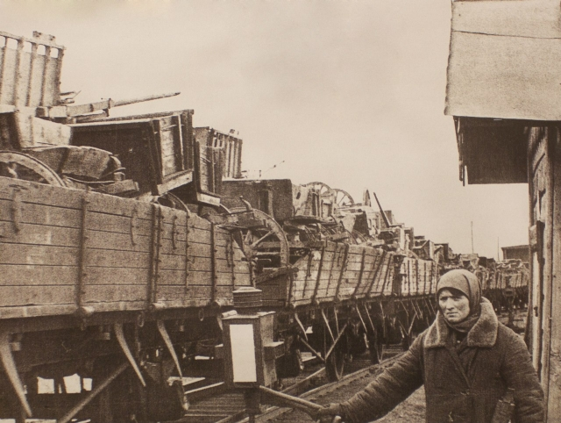
Эвакуация в Томск промышленных предприятий
По распоряжениям Совета по эвакуации в Томск было направлено:
32 завода разного профиля,
15 учреждений,
16 научно-исследовательских институтов и учебных заведений
50 тысяч эвакуированных,
из них 32 тысячи работоспособные

Slide 7
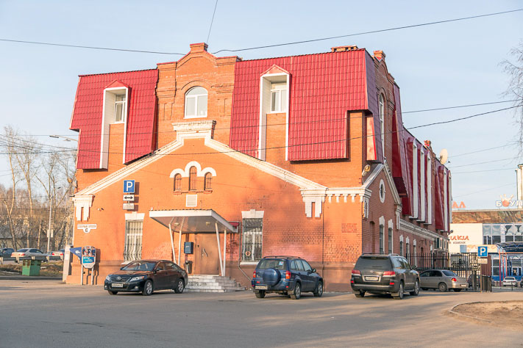
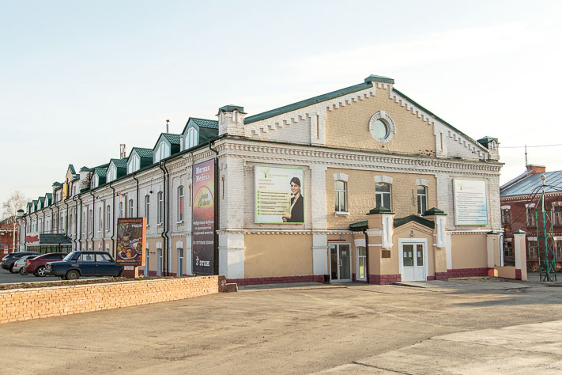
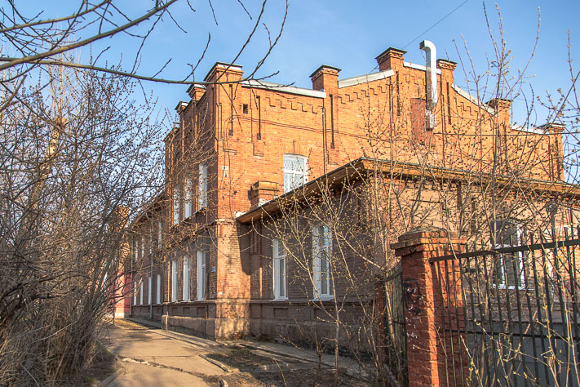
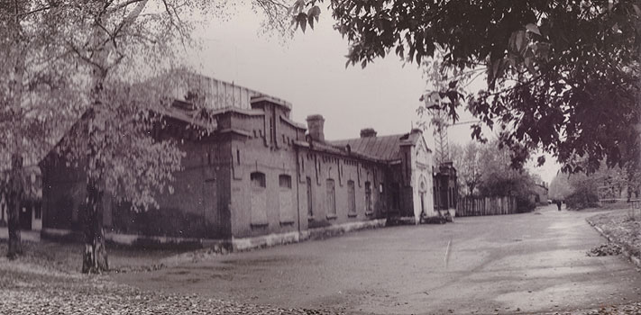
Под заводы передавали все помещения, которые хотя бы минимально подходили: корпуса высших учебных заведений — университета, политехнического, педагогического и транспортного институтов; Красные Казармы, Дом Науки, здание городской больницы, конюшни, здание Богоявленского собор.
Принимали уже действующие 56 предприятий Томска Например, в спичфабрику влилась гомельская спичечная фабрика «Везувий» Наркомата леса.
А томский ТЭМЗ усилили сразу три предприятия - ленинградский завод «Пневматика», конотопский завод «Красный металлист» и харьковский Государственный союзный завод маркшейдерских инструментов.
Красные казармы, где в 1941 разместился эвакуированный из Москвы подшипниковый завод.

Slide 8
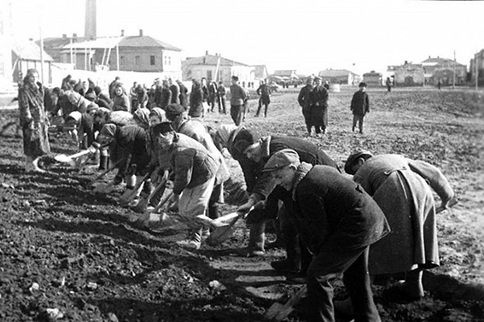
Отсутствие у предприятий подъездных путей вынудило начать прокладку к ним железнодорожной колеи. Строили ее преимущественно студенты, причем в большинстве – студентки.
В осеннюю слякоть и наступившую зимнюю стужу долбили они мерзлую землю, таскали шпалы, вручную укладывали рельсы.
Общая протяженность путей по городу составила - 24 километра

Slide 9
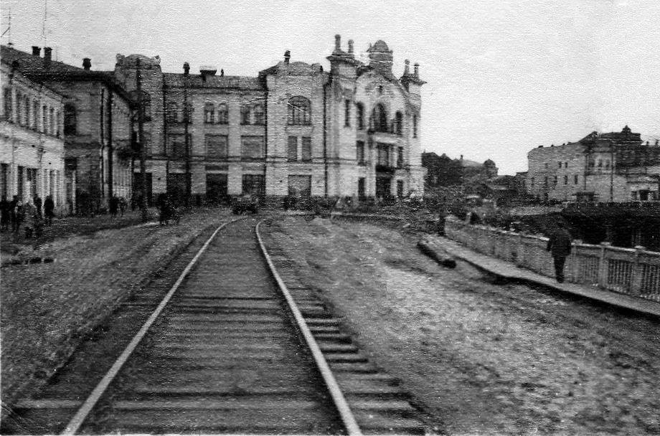

Slide 10
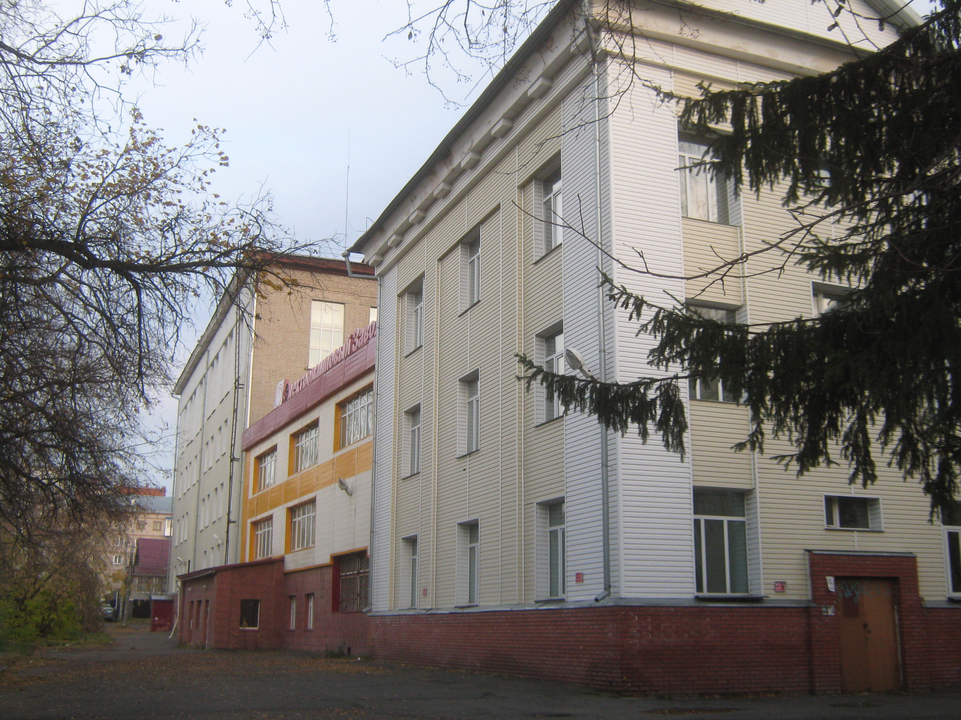
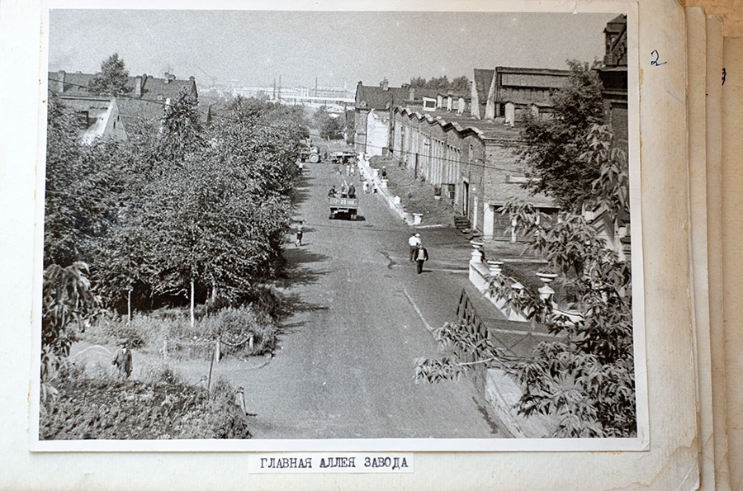
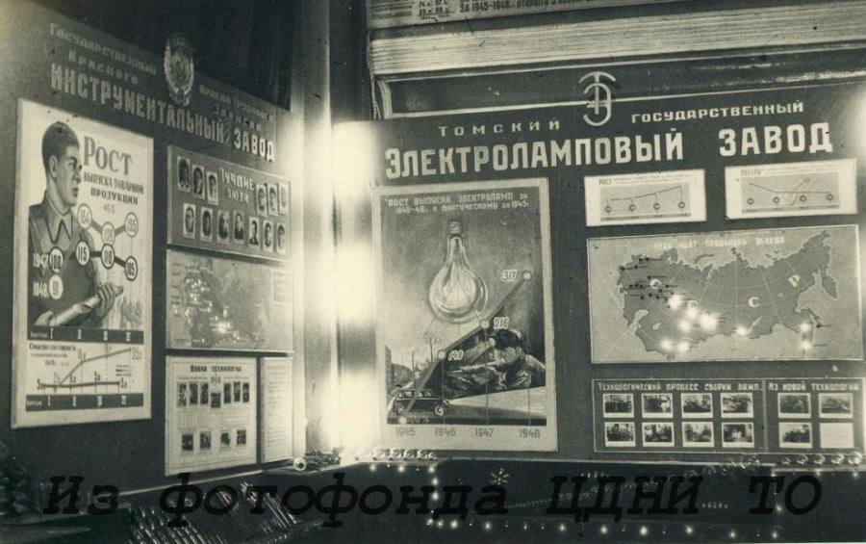
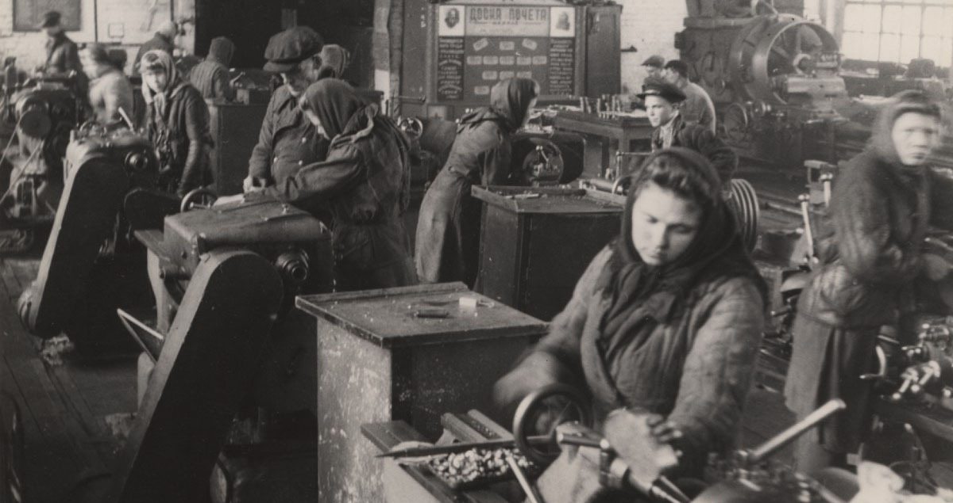
Ноябрь 1941г. - собран первый томский подшипник
Декабрь 1941 г. – первый электродвигатель
15 декабря первая тысяча самолетных ламп

Slide 11
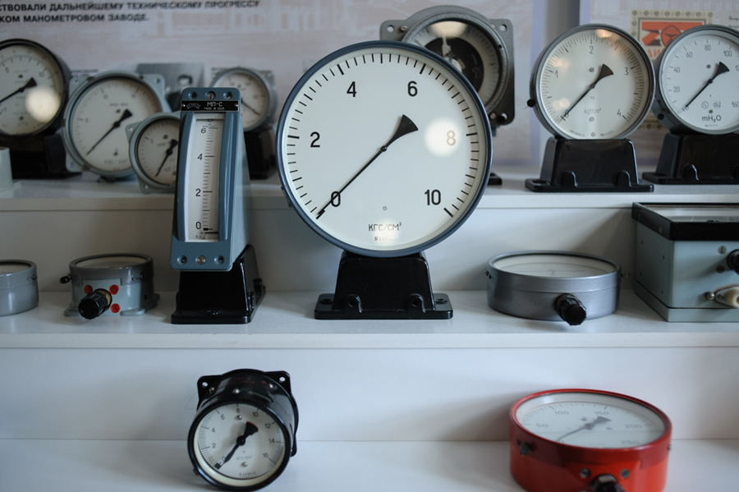
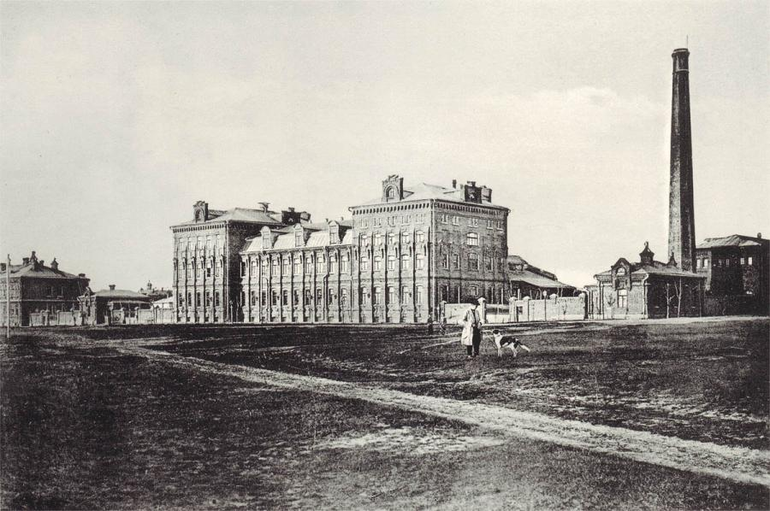
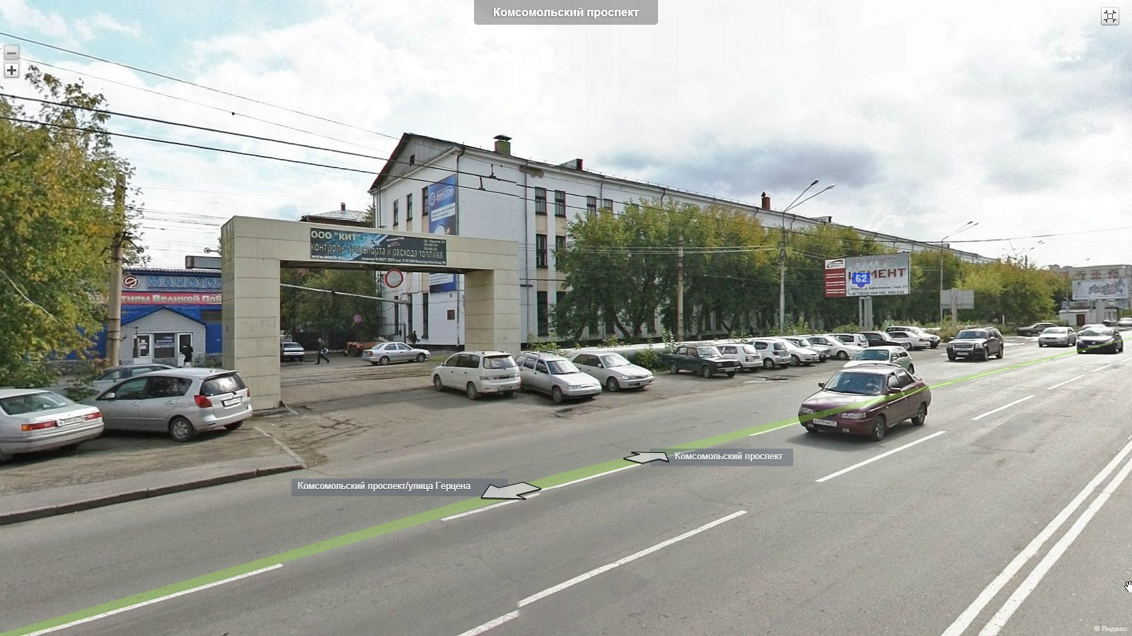
Томский завод «Манотомь» сформировался из нескольких эвакуированных предприятий:
московский завод «Манометр».
ленинградский «Ленгзип» (Ленинградский завод измерительных приборов),
«Молодой ударник» и оптико-механический завод № 5.
Ликероводочный завод. Здесь разместились цеха манометрового завода

Slide 12
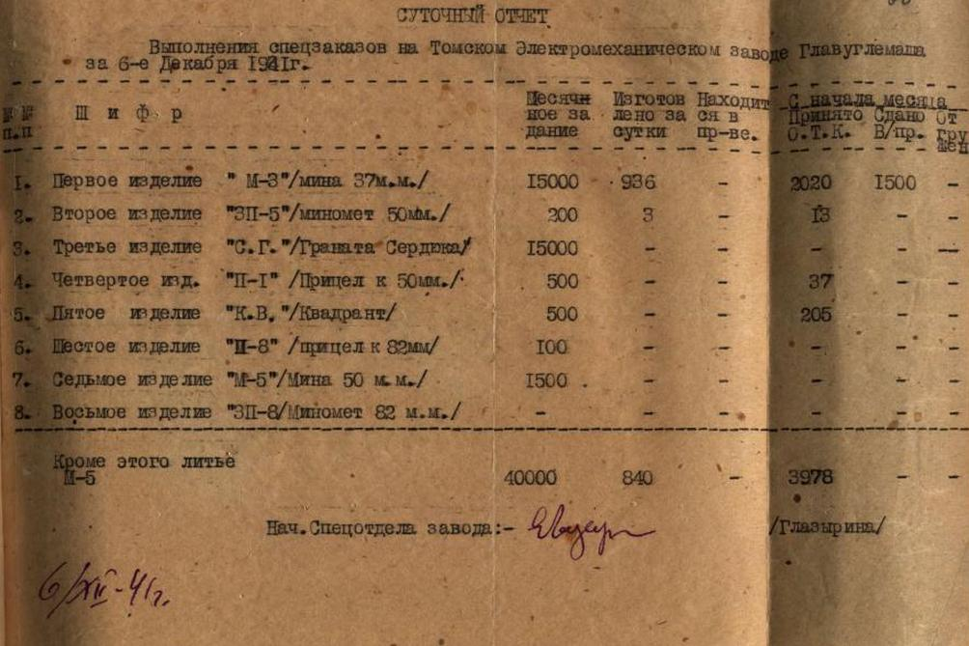

Slide 13
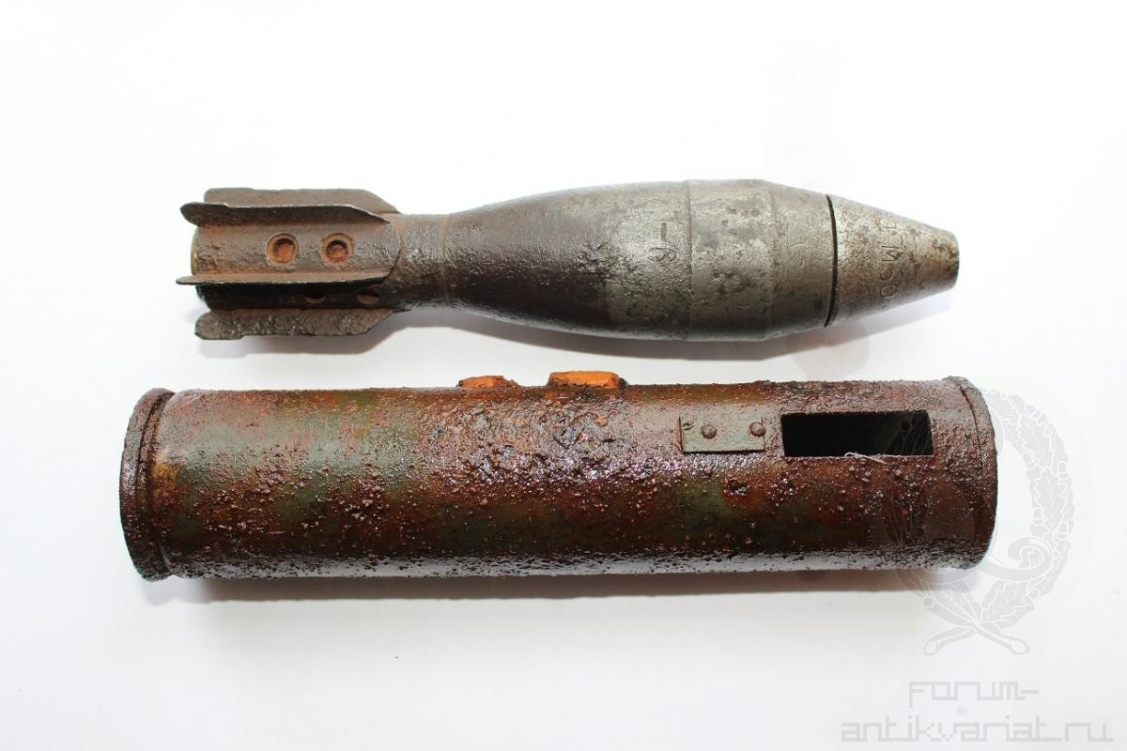
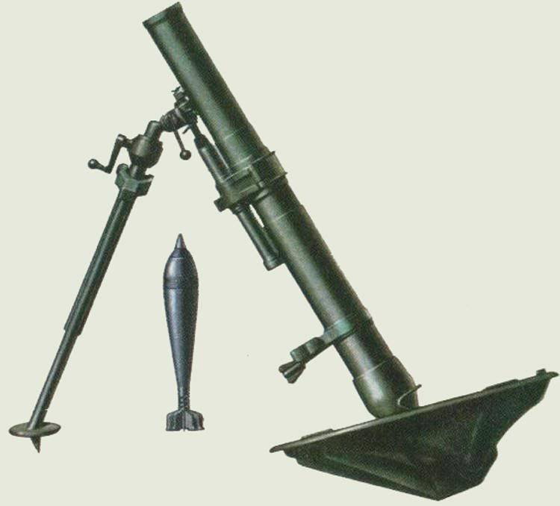
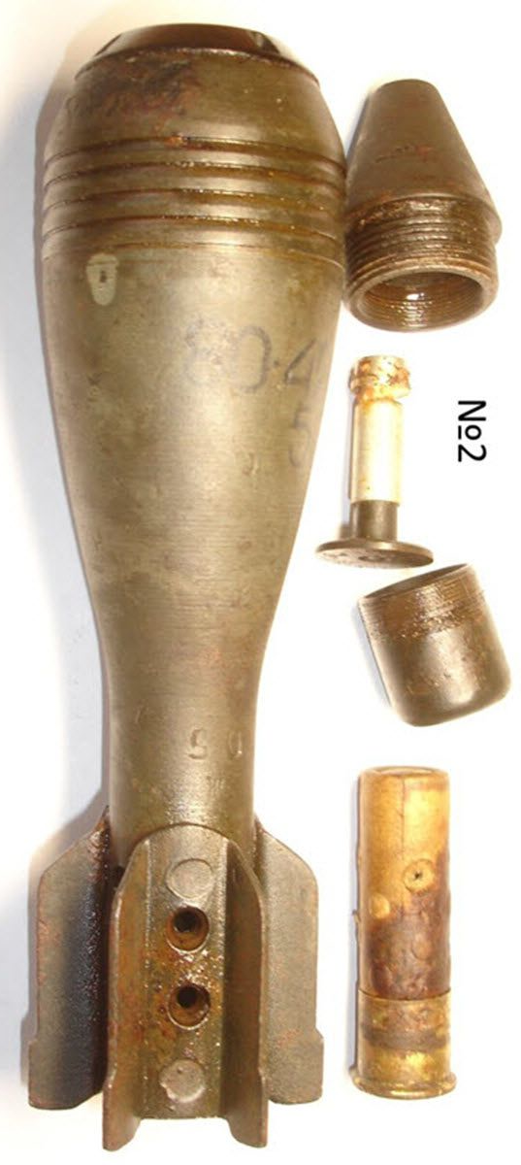
Мина 50 мм.
Мина 37 мм.
Миномет 55 мм.
Граната Сердюка.

Slide 14
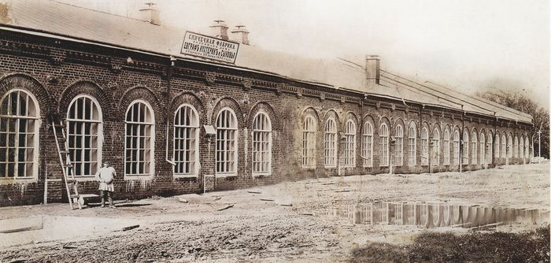
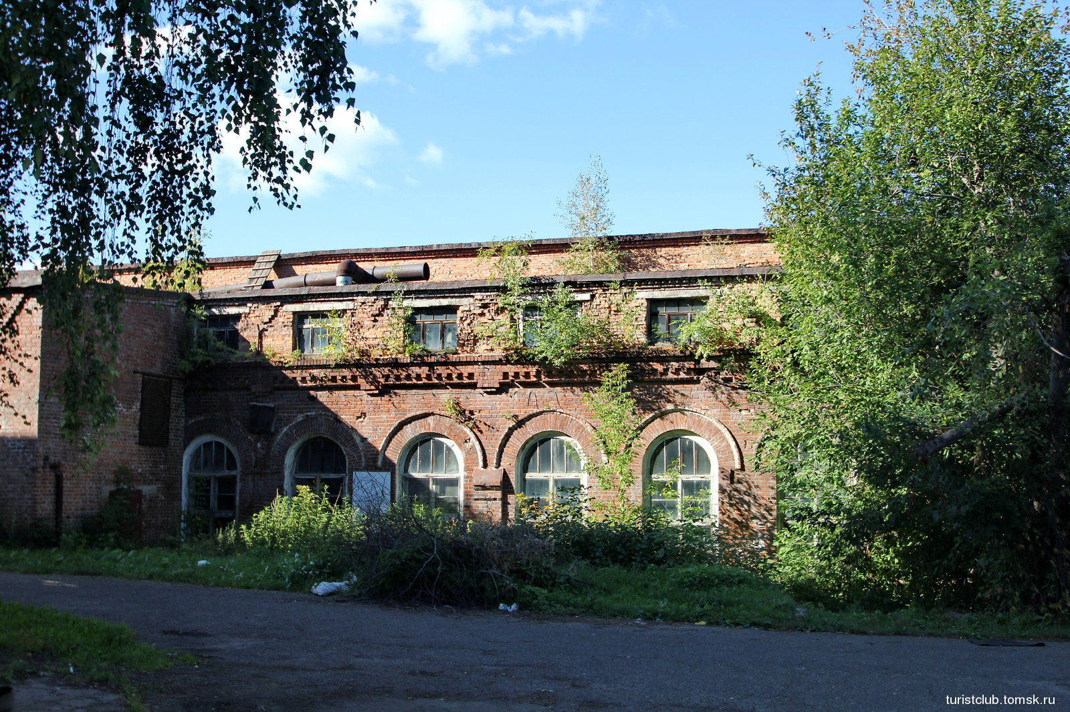
Спичфабрика изготавливала зажигательную противотанковую смесь.
Выглядел местный «коктейль Молотова» для подрыва бронетехники так: бутылка с горючей жидкостью, огромная спичка и «чиркалка».

Slide 15
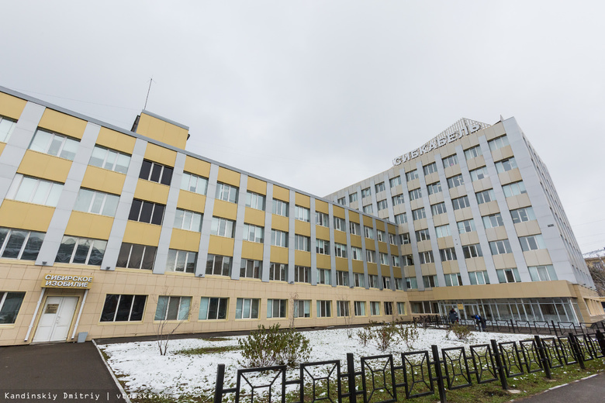
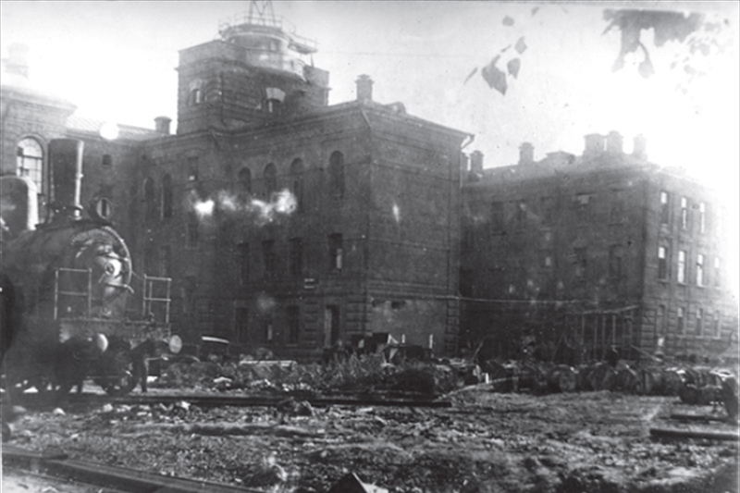
Патриотическое настроение на томских предприятиях
На предприятиях развернулись стахановское и лунинское движения. Многие станочники следовали девизу: «Работать за себя и за товарища, ушедшего на фронт». 1 июля 1943 года в городе насчитывалось:
более 5,5 тысячи стахановцев,
120 лунинцев,
свыше тысячи многосотников,
один тысячник, выполнявший норму на тысячу процентов,
120 многостаночников.
Завод Томсккабель. Передвижная котельная, снабжающая завод.

Slide 16
Указ Президента о присвоении Томску почетного звания «город трудовой доблести»
«За значительный вклад жителей города в достижение Победы в Великой Отечественной войне 1941–1945 годов, обеспечение бесперебойного производства военной и гражданской продукции на промышленных предприятиях, проявленные при этом массовый трудовой героизм и самоотверженность…»
В.В. Путин 02.07.2020 г.

Slide 17
Томск – город трудовой доблести

